Slide 1
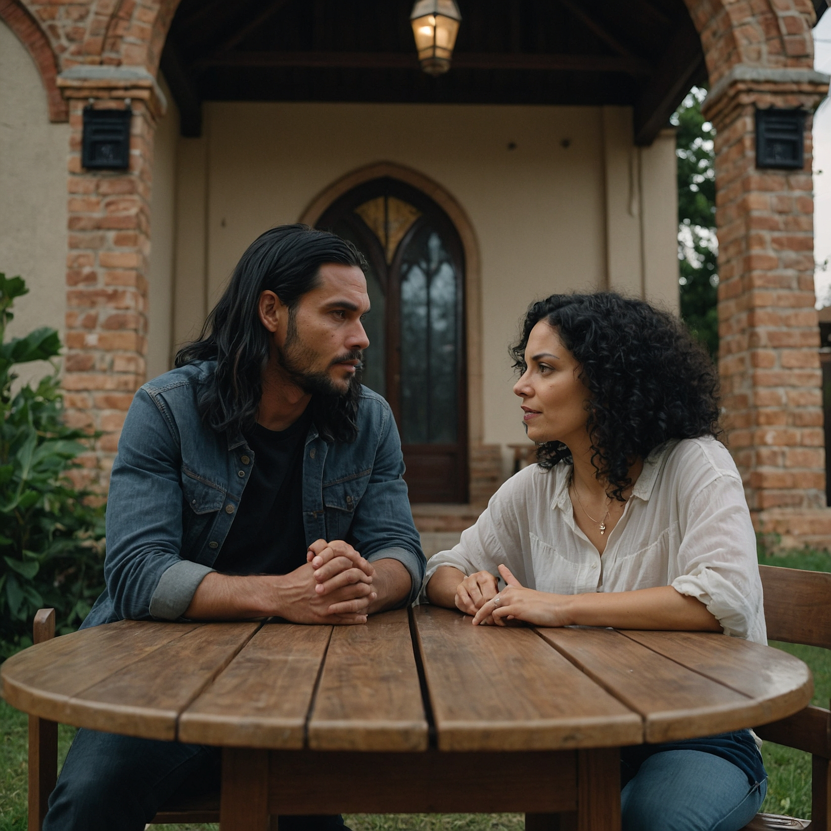

DIALOGOS BIBLICOS POR EL
DR. DANIEL DEIDA
Bienvenidos a la serie de Diálogos Bíblicos por el Dr. Deida. Las historias y enseñanzas bíblicas se entienden y aprenden mejor cuando se presentan a través del diálogo. En estos diálogos, los personajes representan alguna característica distintiva de la gente común. Por lo tanto, nuestro objetivo es que los oyentes puedan aprender cómo se combina la Verdad Bíblica con la Vida práctica y ordinaria.
¿Estás listo para tu viaje de aprendizaje de la Biblia? Hoy veremos: Recipientes de la Gracia

Slide 2
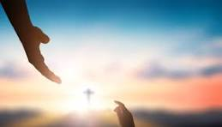


escena 4
RECIPIENTES DE LA GRACIA: EXPERIENCIA DE PABLO
¿Han oído hablar de cómo Jesús cambió la vida de un hombre llamado Pablo? Es una historia realmente increíble. Pablo, a quien antes llamaban Saulo, era muy estricto en cuanto a seguir todas las reglas de su religión. Pensaba que seguir esas reglas era lo más importante. Veamos a Pablo como el recipiente de la gracia.
¿
Saulo fue un recipiente de la gracia, al principio él pensó que, si seguía todas las reglas a la perfección, estaría cerca de Dios. ¡Pero entonces sucedió algo sorprendente!
¡Exactamente! Un día, cuando Saulo caminaba hacia un lugar llamado Damasco, de repente una luz brillante brilló a su alrededor. Cayó al suelo y oyó una voz. ¡Era Jesús hablándole!
¿¿Qué pasó? ¿Conoció a alguien?

Slide 3
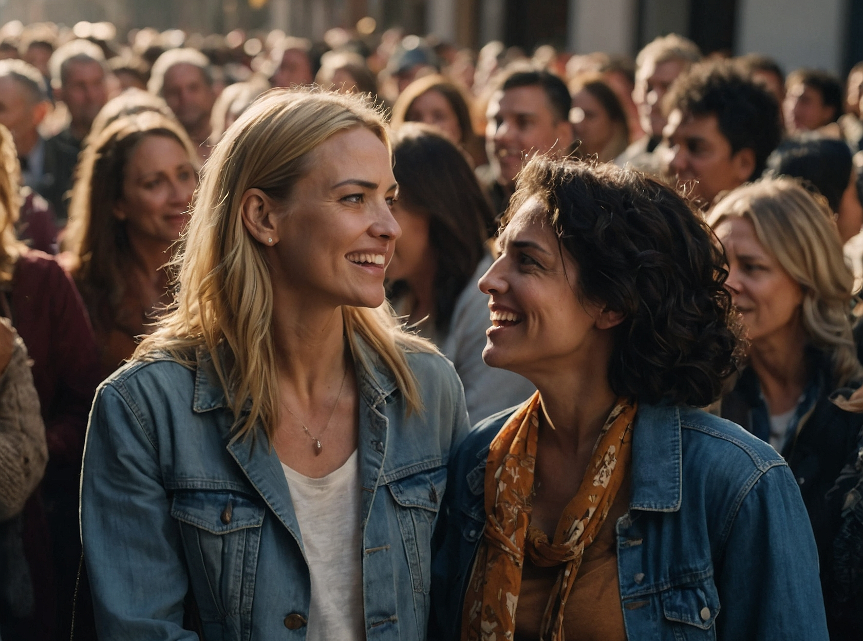
Jesús le preguntó a Saulo por qué estaba haciendo cosas que estaban lastimando a otros. ¡Saulo estaba conmovido! Se dio cuenta de que Jesús era a quien debía seguir, no a las reglas ni a sus propios deseos.
¡El conoció a Jesús! Pero aquí está la cosa: Saulo no sabía que era Jesús al principio. Estas fueron las señales que el necesita tener para aprender de que se trataba de Jesus. La luz, la voz, y el quedar ciego. Saulo no pudo ver por un tiempo, pero cuando pudo ver de nuevo, todo fue diferente.
¡Sí! El corazón de Saulo cambió por completo. Vio las cosas de una manera nueva. De ese momento en adelante, el obedeció a Jesus como su Señor. Incluso cambió su nombre a Pablo para mostrar que era una persona nueva, que seguía a Jesús.
¿Entonces empezó a seguir a Jesús?
Pablo aprendió que no se trataba de seguir todas las reglas a la perfección, sino de tener una relación cercana con Jesús. Se dio cuenta de que Jesús era el más importante de todos. Entonces, ¿fue como si Pablo tuviera un nuevo par de anteojos y viera todo de manera diferente?

Slide 4

¡Esa es una buena manera de decirlo! Pablo vio que Jesús estaba lleno de amor y gracia. Quería que todos supieran que Jesús vino a ayudarnos y a estar con nosotros.
Y por eso Pablo empezó a hablarle a todo el mundo de Jesús. Ya no solo hablaba de la ley, sino que ponía la gracia primero. Habló de lo mucho que Jesús nos ama y quiere ser nuestro amigo.
¡Qué linda historia! Entonces, ¿Jesús cambió el corazón de Pablo, y Pablo comenzó a ayudar a otros a saber acerca de Jesús también?
Pablo descubrió que Jesús era la persona más importante en su vida, y quería compartir eso con todos. Es como cuando encuentras algo realmente especial y quieres contárselo a todos tus amigos.

Slide 5
¡Es la cosa más especial del mundo! Saulo quedó tan asombrado al conocer a Jesús que empezó a contarle a todo el mundo lo maravilloso que era Jesús y lo mucho que Jesús los amaba. Aprendió que Jesús vino a mostrarnos la gracia, un tipo especial de amor que no tenemos que ganarnos.
¿Y sabes qué? Ese amor y gracia que Pablo encontró con Jesús también es para todos nosotros. Jesús quiere estar cerca de todos, como lo estuvo con Pablo.
¡Wow, eso es genial! ¡Todos podemos aprender más sobre Jesús! ¡Y tú puedes! Al igual que Pablo, podemos llegar a conocer a Jesús y dejar que su amor llene nuestros corazones.
Simplemente se nos da porque Jesús nos ama mucho. Esta historia de Pablo como un recipiente de la gracia de Dios la encontramos en el libro de Hechos capítulo 9. Léanla porque esta historia puede cambiar su corazón.

Slide 6
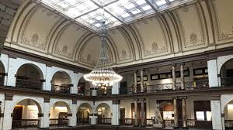
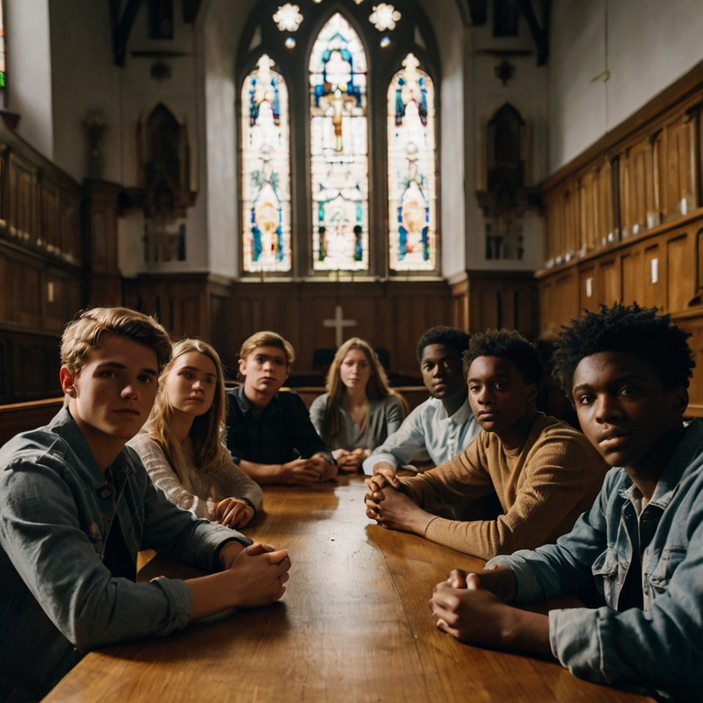
escena 5
la Gracia DE JESUS
Estaban hablando de Jesús. Para los cristianos, la palabra de Dios no era un libro, sino que estaba hecha en una persona: Jesús.
¿Sabías que los primeros cristianos no hablaban de religión ni de reglas? Hablaban de una Persona.
¿De una persona? ¿Quién?
Jesús era como tú y como yo, pero también era Dios. Él vivió, murió y luego resucitó para mostrarnos lo que es la nueva vida. Los primeros cristianos no dieron su vida por ideas o reglas, sino por seguir a Jesús, que realmente estaba aquí en la Tierra.

Slide 7
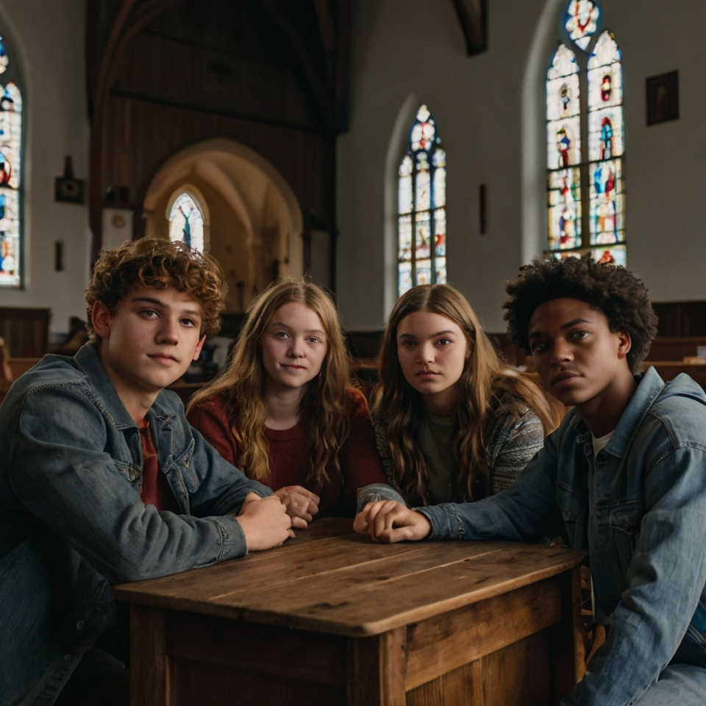

¡Wao! Entonces, siguieron a Jesús porque era una persona real, ¿verdad?
Así es. Como dijo un sabio llamado Dietrich Bonhoeffer, si solo seguimos ideas, en realidad no estamos siguiendo a alguien. El cristianismo sin un Jesús vivo no tiene sentido.
Entonces, cuando hablamos de la gracia o el amor de Dios, no se trata de seguir reglas, sino de seguir y amar a Jesús

Slide 8


La gracia es como un regalo muy especial que Dios nos da a través de Jesús. No es solo una idea, sino algo que recibimos de Jesús mismo. Y cada persona lo recibe de una manera única, dependiendo de lo que necesite.
Que es Gracia?
Es como cuando tienes diferentes amigos y les muestras afecto de diferentes maneras. Dios hace lo mismo con nosotros.

Slide 9
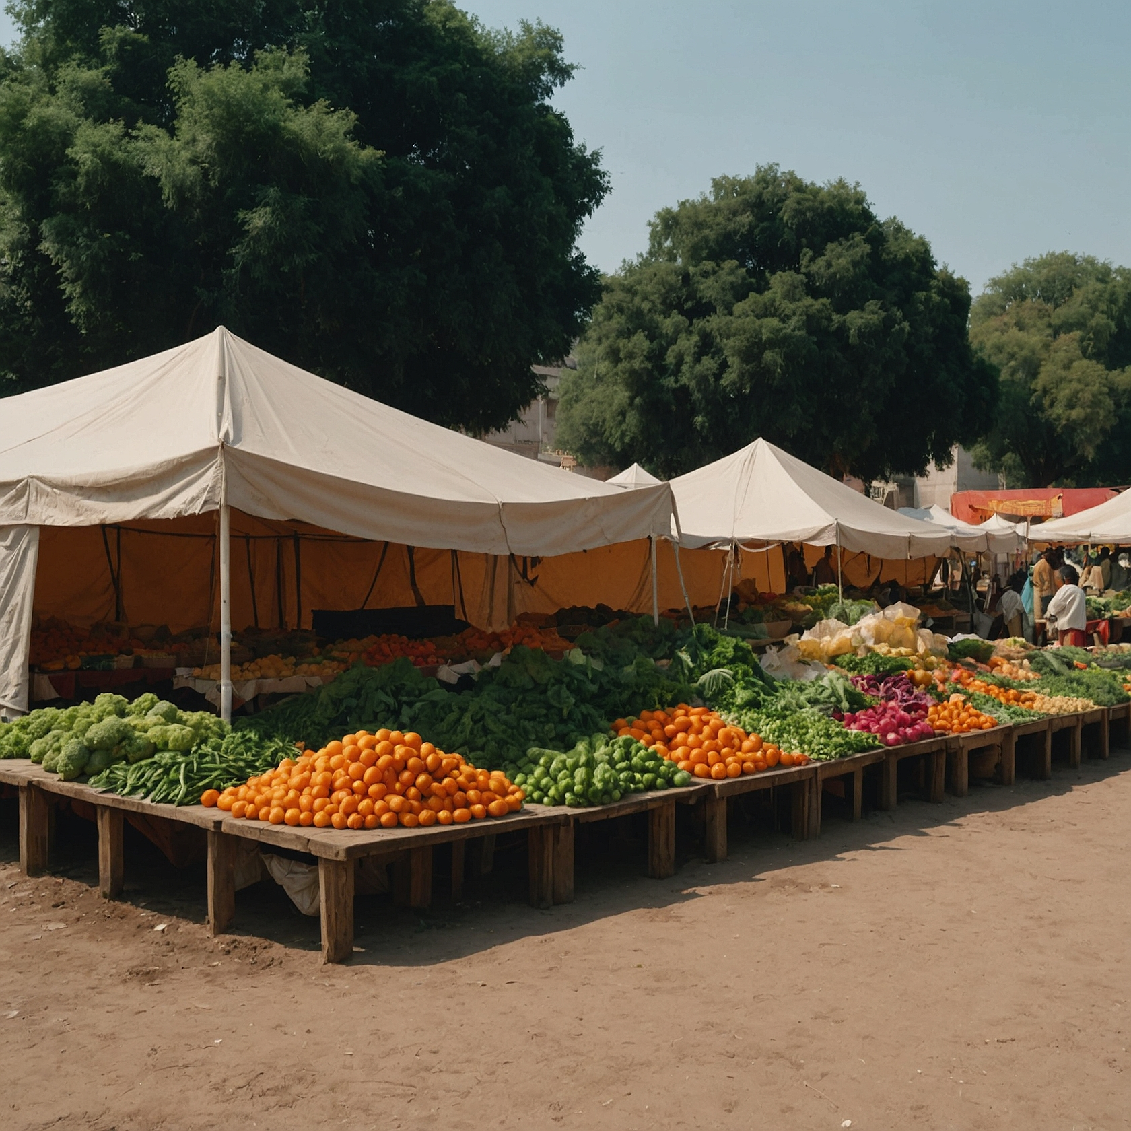



¡Entiendo! Como cuando me ayudas con los deberes y le das un abrazo a mi hermano cuando está triste.
¡Exactamente! Dios nos ama a todos, pero lo hace de una manera que se adapta a lo que cada uno de nosotros necesita.
Y todo lo que sabemos acerca de Dios es más claro en la vida y las enseñanzas de Jesús. Por lo tanto, seguir a Jesús nos ayuda a comprender mejor este don de la gracia.

Slide 10
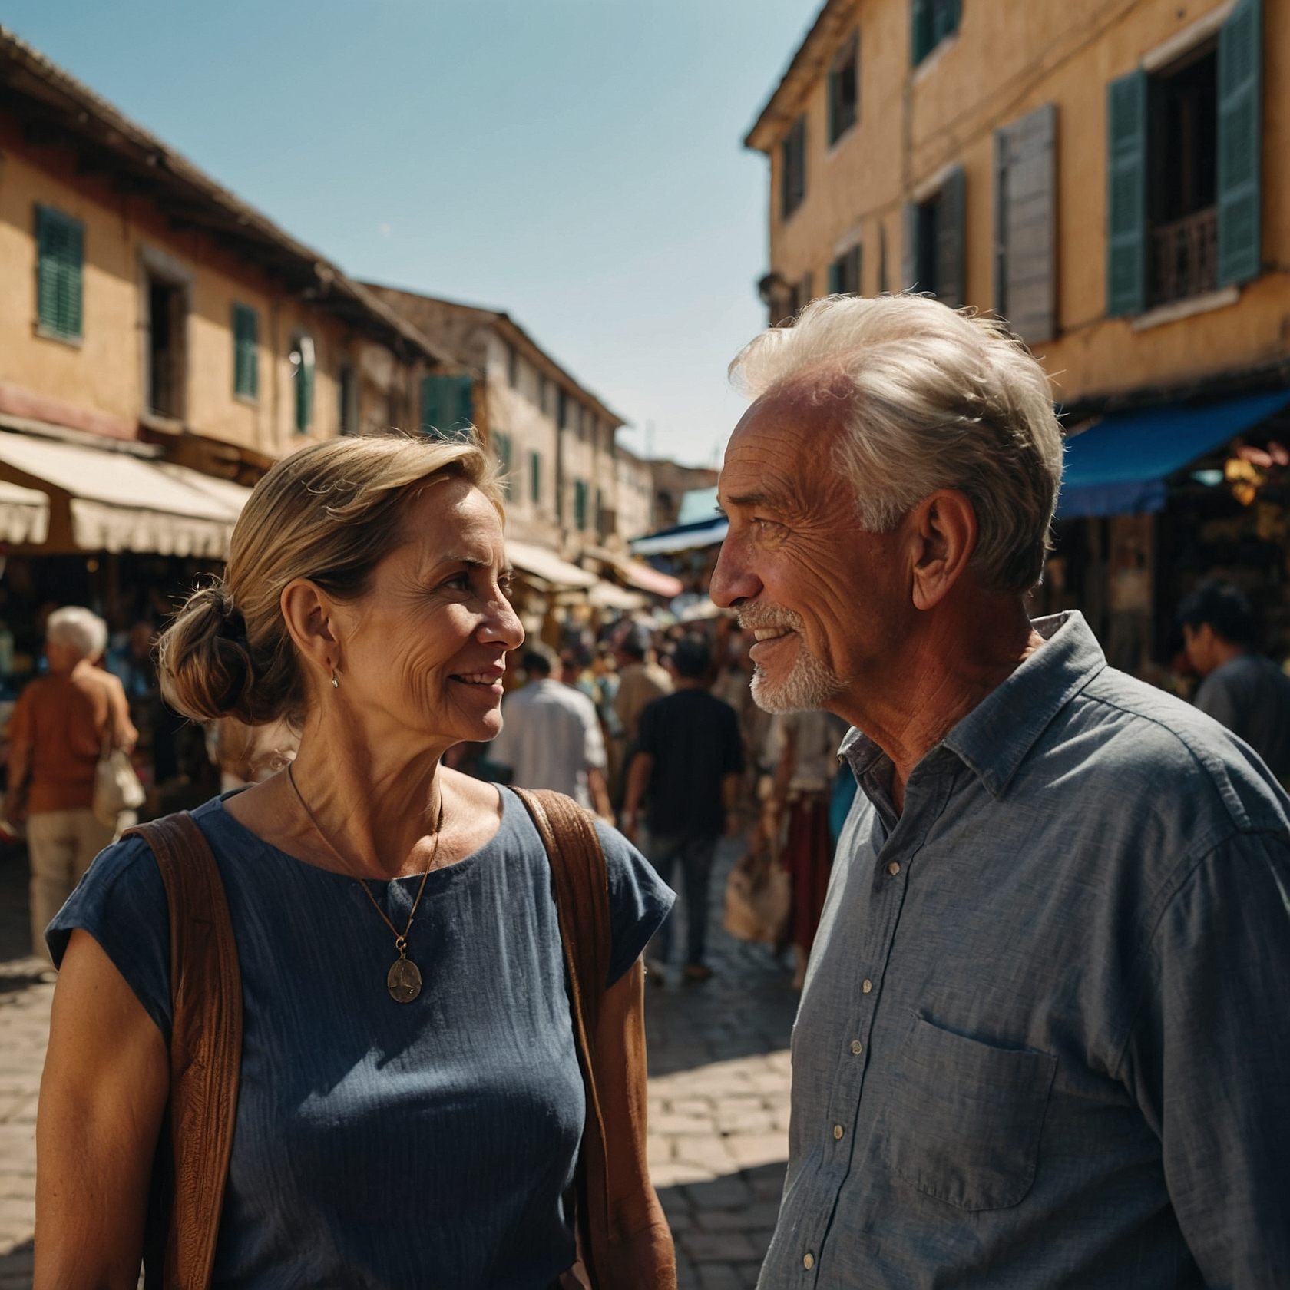

escena 6
La gracia tiene un precio
Entonces, ¿la gracia es gratis?
Sí, es un regalo que no podemos comprar. Pero, como dice Bonhoeffer, aunque es gratis, tiene un precio. No es barato seguir a Jesús.

Slide 11


La gracia no significa que podamos hacer lo que queramos sin pensar en Jesús. Él nos llama a seguirlo verdaderamente.
¿Por qué?
Porque cuando seguimos a Jesús, estamos aceptando su amor y también su camino. Nos cuesta, porque significa que debemos dejar las cosas atrás y obedecer lo que Él nos enseña.
¡Exactamente! Dios nos ama a todos, pero lo hace de una manera que se adapta a lo que cada uno de nosotros necesita.
La gracia es cara porque Jesús dio su vida por nosotros, y lo que le costó tanto a Dios, no puede ser barato para nosotros.

Slide 12

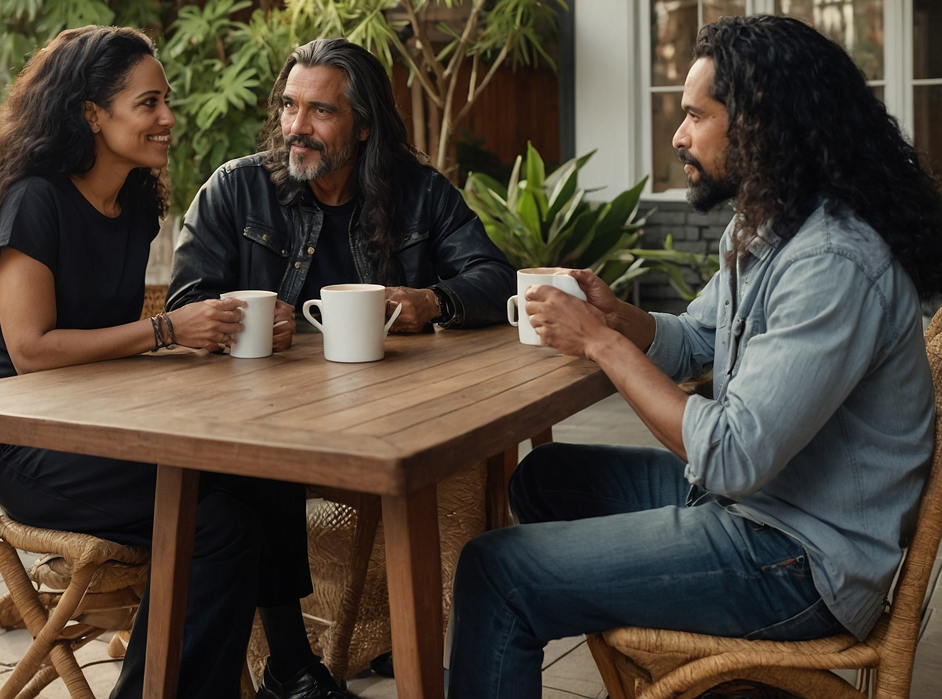
Pero es un costo que vale la pena, porque, aunque nos pide mucho, también nos da la vida más hermosa.
Por lo tanto, seguir a Jesús es como recibir un don, pero también ser responsable ante él.
¡Así es! La gracia nos da la fuerza para seguir a Jesús y vivir como Él quiere, con amor y bondad.
Recordemos que la gracia comienza, crece y nos acompaña a lo largo del camino mientras seguimos a Jesús. Ahora, sabemos por qué la gracia de Jesús es tan importante.

Slide 13

seccion para interacion en el grupo
F
Durante el tiempo de interacción, puede hacer una sección pausando el video y establecer una conversación sobre las cosas importantes y relevantes que aprendió del video. Ir escena por escena puede ser muy beneficioso. O tal vez pueda ver el video de principio a fin y tener una conversación después.

Slide 14

Prayer Time
Todos los miembros del grupo pueden orar por sí mismo como también los unos por los otros. De vez en cuando intercederemos por algún familiar o amigo cercano de nosotros para que pueda experimentar la Gracia de Dios también.
Tenga en cuenta que durante este apartado es para nuestro propio beneficio y para nuestras necesidades especiales que podamos tener.
¿En qué área de tu vida necesitas la gracia de Dios para obrar más?

